Slide 1


DOMICILIARIOS
FEBRERO
2022

Slide 2


TÍTULO PPT
AUDITORIA MEDICA
INSUMOS ESPECIALES

Slide 3
Insumos especiales /
Auditoria Medica
Resumen 2022
El puesto de INSUMOS ESPECIALES es el encargado de gestionar lo relacionado a internaciones domiciliarias, nutrición, oxigenoterapia e Insumos / descartables de los afiliados que tengan diagnósticos que requieran este tipo de prestaciones.
Para un control especifico, se diagramo un sistema de protocolos que requieren de cotizaciones, presupuestos y ordenes de compra lo que permite contabilizar cantidades y gastos de manera mensual/anual.
Durante el periodo 2022 el gasto total realizado fue de $ 31.179.084,76, correspondiente a 10 afiliados con consumos critico y 66 con insumos alquilados (CPAP).
No es posible por el momento, compararlo con periodos anteriores, ya que el puesto se creo en el mes de Julio de 2021, y no es viable hacer un contraste de periodos completos.

Slide 4
TÍTULO DEL PPT /
ÁREA
PRESTADORES /PROVEEDORES
Los prestadores / proveedores están catalogados de la siguiente manera:
Internaciones / practicas domiciliarias (Indom, Amparar, Global Care, Carranza Grisel)
Nutrición domiciliaria (Drop Care, Lativ sa)
Oxigenoterapia (Terapias Medicas, Nativa)
Descartables/Insumos Domiciliarios (Flores, Decade; Grupo C3, Austral Farma, Ortopedia Aquiles)
Medicación (Farmacias Líder)

Slide 5
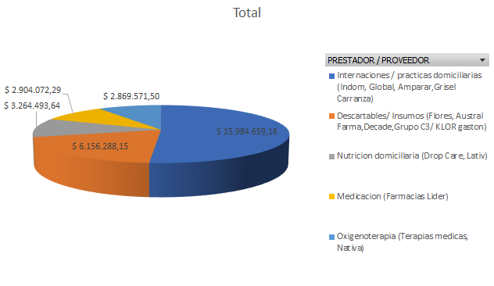
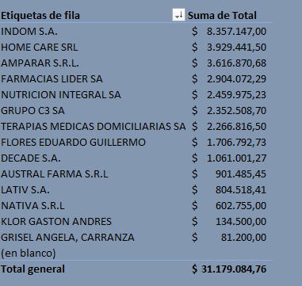
TÍTULO DEL PPT /
ÁREA
Gastos proveedores 2022

Slide 6
TÍTULO DEL PPT /
ÁREA
AFILIADOS CRITICOS
El siguiente resumen se centra en los 10 afiliados de mayor consumo, ya que concentran el 94% del gasto del puesto, un monto total de $ 29.244.520,66.
Estos afiliados son:
Victoria Palacios Baldoncini ------------------------- ($ 6.471.710,51 )
Erik Carrazan -------------------------($ 6.395.865,59 )
Barbara Strelin --------------------------($ 5.008.442,01 )
Azul Sofia Cuello --------------------------($ 4.754.244,59 )
Andrés Javier Córdoba --------------------------($ 3.407.324,97 )
Anica Verena Martínez --------------------------($ 1.546.644,10 )
Luana Maytena Peralta Pereyra --------------------------($ 919.472,41 )
Mateo Carrizo Romera --------------------------($ 266.733,39 )
Demir Agustín Godoy Pizarro --------------------------($ 253.902,40 )
Laureano Silva Miranda --------------------------($ 220.180,69 )

Slide 7
TÍTULO DEL PPT /
ÁREA
DETALLE AFILIADOS CRITICOS
Total general $ 29.244.520,66

Slide 8
Insumos especiales /
Auditoria Medica
METAS 2023
Mantener los valores igual o por debajo de los niveles de inflación de Practicas, Insumos y descartables.
Incrementar los controles en el uso de descartables domiciliarios, educando a familiares y personal domiciliario en el uso correcto de los mismos.
Alinear con el área de Recupero y Discapacidad los procesos para recuperar prestaciones en caso de ser posible.
Incrementar la cartilla de proveedores y prestadores para tener mayor competencia de precios.

Slide 9
¡Gracias!
Hasta la próxima.
Notes:
El costo del ahorro se hizo teniendo en cuenta que las placas de RRHH se hacen a un costo de $350 cada una y el esto se tomo el valor más bajo de referencia de $1500.

